Slide 1
Po co WAM AFB?
Grzegorz Zys
Książnica Podlaska im. Łukasza Górnickiego w Białymstoku
8.12.2023

Slide 2
Po co WAM AFBP?
W - wojewódzki
A - administrator
M - merytoryczny

Slide 3
AFBP w województwie podlaskim
Książnica Podlaska od pilotażu (2013 r.)
10 bibliotek z województwa podlaskiego
100% bibliotek od 2016 r.

Slide 4
Po co nam AFBP czyli co robi biblioteka wojewódzka z danymi AFBP?
szkolenia on-line

Slide 5
Po co nam AFBP czyli co robi biblioteka wojewódzka z danymi AFBP?
zbieranie danych

Slide 6
Po co nam AFBP czyli co robi biblioteka wojewódzka z danymi AFBP?
przypominanie o terminach

Slide 7
Po co nam AFBP czyli co robi biblioteka wojewódzka z danymi AFBP?
sprawdzanie i weryfikacja
danych

Slide 8
Po co nam AFBP czyli co robi biblioteka wojewódzka z danymi AFBP?
sprawdzanie i weryfikacja
danych - kontakt z bibliotekami

Slide 9
Po co nam AFBP czyli co robi biblioteka wojewódzka z danymi AFBP?
zatwierdzenie danych

Slide 10
Po co nam AFBP czyli co robi biblioteka wojewódzka z danymi AFBP?
prezentacja wskaźników

Slide 11
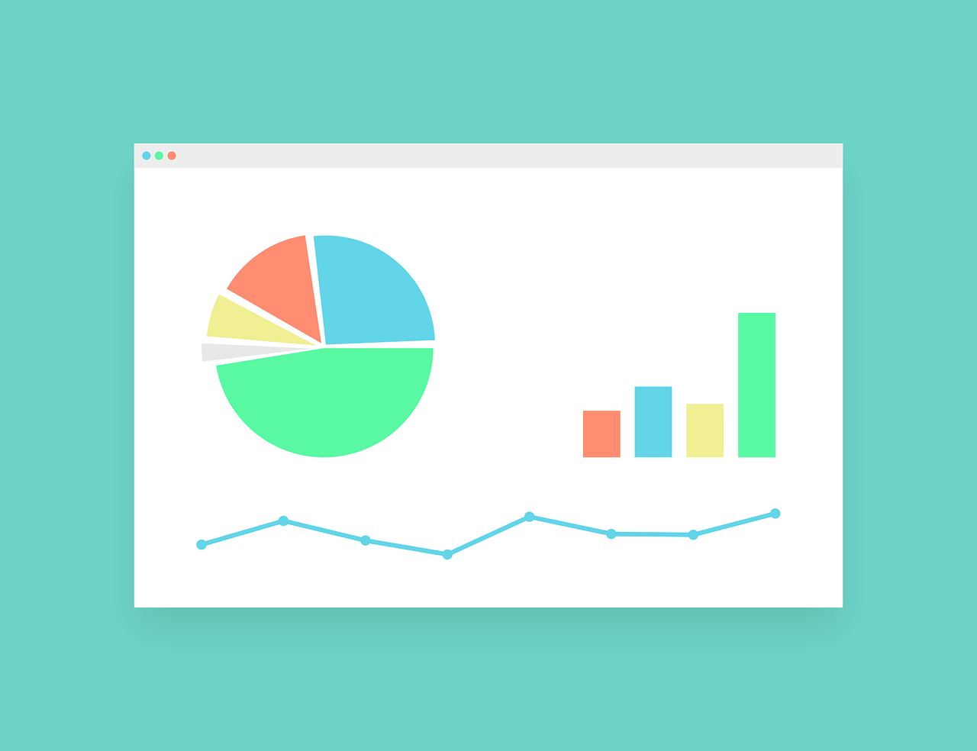
Po co nam AFBP czyli co robi biblioteka wojewódzka z danymi AFBP?
analizy i sprawozdania
rzecznictwo

Slide 12
Po co nam AFBP czyli co robi biblioteka wojewódzka z danymi AFBP?
szkolenia dla bibliotek

Slide 13
Po co nam AFBP czyli co robi biblioteka wojewódzka z danymi AFBP?
łączenie bibliotek

Slide 14
Po co nam AFBP czyli co robi biblioteka wojewódzka z danymi AFBP?
Badanie satysfakcji
użytkowników

Slide 15
A co Ty zrobisz z danymi z AFBP?

